Slide 1


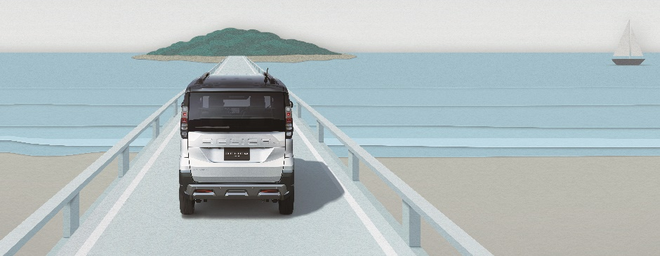
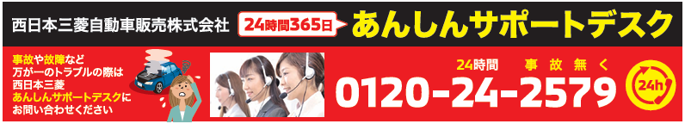
2026年夏季休業日のお知らせ
誠に勝手ながら、8月11日(火)～16日(日)は
夏季休業日とさせていただきます。
8/9 | 8/10 | 8/11 | 8/12 | 8/13 | 8/14 | 8/15
日 | 月 | 火 | 水 | 木 | 金 | 土
10:00 ～ 18:00 | 10:00 ～ 18:00 | 休業日 | 休業日 | 休業日 | 休業日 | 休業日
8/16 | 8/17 | 8/18 | 8/19 | 8/20 | 8/21 | 8/22
日 | 月 | 火 | 水 | 木 | 金 | 土
休業日 | 10:00 ～ 18:00 | 10:00 ～ 18:00 | 休業日 | 10:00 ～ 18:00 | 10:00 ～ 18:00 | 10:00 ～ 18:00
8/ 4(火) ～ 8/ 5(水)
8/11(火) ～ 8/16(日)
8/19(水)
8/25(火) ～ 8/26(水)
8月の
休業日
西日本三菱自動車販売株式会社

